Slide 1
.
Notes:
1

Slide 2
Notes:
2

Slide 3
1 Nu dan, luister, Jakob, mijn dienaar,
Israël, dat ik heb uitgekozen:
2 Dit zegt de HEER, die jou gemaakt heeft
en al in de moederschoot gevormd,
en die je terzijde staat:
Wees niet bang, mijn dienaar Jakob,
Jesurun, die ik heb uitgekozen.
3 Ik zal water uitgieten op dorstige grond,
waterstromen over het droge land.
Ik zal mijn geest uitgieten over je nazaten
en mijn zegen over je telgen.
4 Zij zullen ontkiemen tussen het gras,
uitbotten als wilgen langs het water.
5 De een zal zeggen: ‘Ik hoor bij de HEER,’
de ander zal Jakobs naam gebruiken,
een derde schrijft op zijn hand: ‘Van de HEER’
en tooit zich met de naam Israël.
Notes:
1

Slide 4
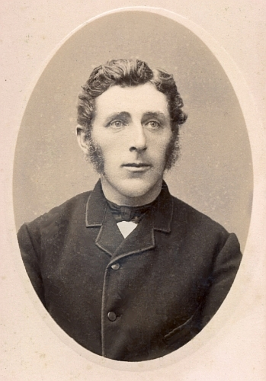
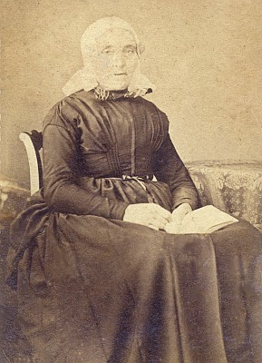
Notes:
4

Slide 5
1 Nu dan, luister, Jakob, mijn dienaar,
Israël, dat ik heb uitgekozen:
2 Dit zegt de HEER, die jou gemaakt heeft
en al in de moederschoot gevormd,
en die je terzijde staat:
Wees niet bang, mijn dienaar Jakob,
Jesurun, die ik heb uitgekozen.
3 Ik zal water uitgieten op dorstige grond,
waterstromen over het droge land.
Ik zal mijn geest uitgieten over je nazaten
en mijn zegen over je telgen.
4 Zij zullen ontkiemen tussen het gras,
uitbotten als wilgen langs het water.
5 De een zal zeggen: ‘Ik hoor bij de HEER,’
de ander zal Jakobs naam gebruiken,
een derde schrijft op zijn hand: ‘Van de HEER’
en tooit zich met de naam Israël.
Notes:
5

Slide 6
Notes:
6

Slide 7
1 Nu dan, luister, Jakob, mijn dienaar,
Israël, dat ik heb uitgekozen:
2 Dit zegt de HEER, die jou gemaakt heeft
en al in de moederschoot gevormd,
en die je terzijde staat:
Wees niet bang, mijn dienaar Jakob,
Jesurun, die ik heb uitgekozen.
3 Ik zal water uitgieten op dorstige grond,
waterstromen over het droge land.
Ik zal mijn geest uitgieten over je nazaten
en mijn zegen over je telgen.
4 Zij zullen ontkiemen tussen het gras,
uitbotten als wilgen langs het water.
5 De een zal zeggen: ‘Ik hoor bij de HEER,’
de ander zal Jakobs naam gebruiken,
een derde schrijft op zijn hand: ‘Van de HEER’
en tooit zich met de naam Israël.
Notes:
7

Slide 8
1 Nu dan, luister, Jakob, mijn dienaar,
Israël, dat ik heb uitgekozen:
2 Dit zegt de HEER, die jou gemaakt heeft
en al in de moederschoot gevormd,
en die je terzijde staat:
Wees niet bang, mijn dienaar Jakob,
Jesurun, die ik heb uitgekozen.
3 Ik zal water uitgieten op dorstige grond,
waterstromen over het droge land.
Ik zal mijn geest uitgieten over je nazaten
en mijn zegen over je telgen.
4 Zij zullen ontkiemen tussen het gras,
uitbotten als wilgen langs het water.
5 De een zal zeggen: ‘Ik hoor bij de HEER,’
de ander zal Jakobs naam gebruiken,
een derde schrijft op zijn hand: ‘Van de HEER’
en tooit zich met de naam Israël.
Notes:
8

Slide 9
Notes:
9

Slide 10
1 Nu dan, luister, Jakob, mijn dienaar,
Israël, dat ik heb uitgekozen:
2 Dit zegt de HEER, die jou gemaakt heeft
en al in de moederschoot gevormd,
en die je terzijde staat:
Wees niet bang, mijn dienaar Jakob,
Jesurun, die ik heb uitgekozen.
3 Ik zal water uitgieten op dorstige grond,
waterstromen over het droge land.
Ik zal mijn geest uitgieten over je nazaten
en mijn zegen over je telgen.
4 Zij zullen ontkiemen tussen het gras,
uitbotten als wilgen langs het water.
5 De een zal zeggen: ‘Ik hoor bij de HEER,’
de ander zal Jakobs naam gebruiken,
een derde schrijft op zijn hand: ‘Van de HEER’
en tooit zich met de naam Israël.
Notes:
10

Slide 11
1 Nu dan, luister, Jakob, mijn dienaar,
Israël, dat ik heb uitgekozen:
2 Dit zegt de HEER, die jou gemaakt heeft
en al in de moederschoot gevormd,
en die je terzijde staat:
Wees niet bang, mijn dienaar Jakob,
Jesurun, die ik heb uitgekozen.
3 Ik zal water uitgieten op dorstige grond,
waterstromen over het droge land.
Ik zal mijn geest uitgieten over je nazaten
en mijn zegen over je telgen.
4 Zij zullen ontkiemen tussen het gras,
uitbotten als wilgen langs het water.
5 De een zal zeggen: ‘Ik hoor bij de HEER,’
de ander zal Jakobs naam gebruiken,
een derde schrijft op zijn hand: ‘Van de HEER’
en tooit zich met de naam Israël.
Notes:
11

Slide 12
1 Nu dan, luister, Jakob, mijn dienaar,
Israël, dat ik heb uitgekozen:
2 Dit zegt de HEER, die jou gemaakt heeft
en al in de moederschoot gevormd,
en die je terzijde staat:
Wees niet bang, mijn dienaar Jakob,
Jesurun, die ik heb uitgekozen.
3 Ik zal water uitgieten op dorstige grond,
waterstromen over het droge land.
Ik zal mijn geest uitgieten over je nazaten
en mijn zegen over je telgen.
4 Zij zullen ontkiemen tussen het gras,
uitbotten als wilgen langs het water.
5 De een zal zeggen: ‘Ik hoor bij de HEER,’
de ander zal Jakobs naam gebruiken,
een derde schrijft op zijn hand:
‘Van de HEER’
en tooit zich met de naam Israël.
Notes:
12

Slide 13
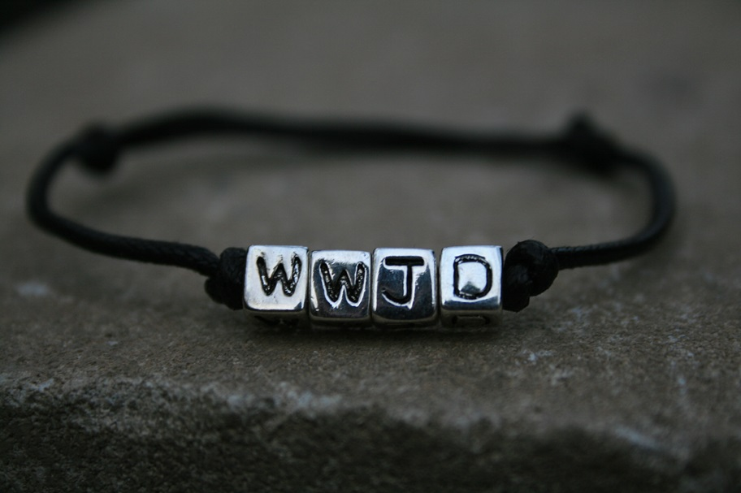
Notes:
13

